Slide 1

人事・給与
移行デモシナリオ
簡易デモシナリオ
2020-08-01版
2025-06-01版

Slide 2
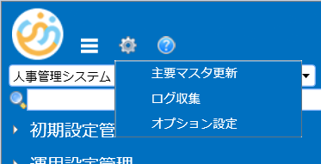
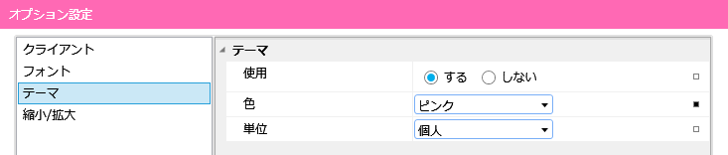
デモ内容のサマリ
機能 | 主な操作内容
メインメニュー | ・マイメニュー ・複数画面の起動
個人情報登録 | ・標準項目説明 ・基準日変更 ・拡張項目説明 ・一覧(ファイル)表示
タレントボックス | ・項目順の変更 ・Excel出力 ・Reportplus作成 ・ドリルダウン
月次給与計算処理 | ・PowerPointで仕組み説明 ・計算式作成説明 ・計算実行
給与明細書 | ・帳票印刷 ・明細書レイアウト説明
統計資料データ集計 | ・データ出力実行
【デモユーザー】
評価サイト案内メールをご確認ください。
カラーの変更方法
メニュー上の歯車マーク
オプション設定のテーマから、色の変更

Slide 3
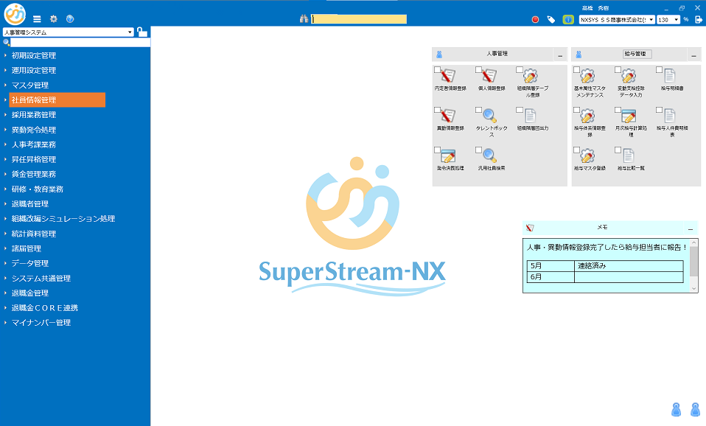
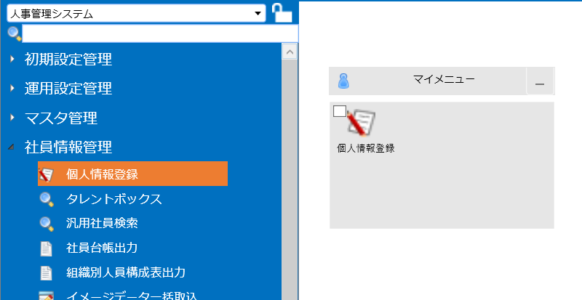

メインメニュー
ログイン後自動表示（ESCキーで表示／非表示切替）
①右クリック
②アイコン部分を
マイメニューに
ドラック＆ドロップ
説明シナリオ
1.ログイン後、利用が許可されたメニューの一覧が表示されます
★操作･･･左のメニュー一覧を開いて、社員情報管理、異動発令処理等のメニュー階層を開く
2.このメニュー一覧から選択する、もしくはマイメニューとして、よく利用する機能を
登録することで、1クリックで操作画面を起動することができます
★操作･･･①マイメニューを選択し、表示された枠に、②各メニューのアイコンをドラッグする
ドラッグしたマイメニューから、画面を起動する
3.このような操作画面は複数起動が可能となっており、複数社分の同時処理や、入力と帳票
参照を同時並行で行うなどの操作ができます
また、会社やユーザー単位にテーマカラーを変更することで、どの会社の処理を行って
いるのか、視覚的な判断が可能です
★操作･･･予め起動しておいた、DEMOの画面と切り替えをおこなう
4.このように利用者の目的に合わせたメニュー設定ができます
まずは人事管理機能の、従業員情報確認画面の操作をご覧ください

Slide 4
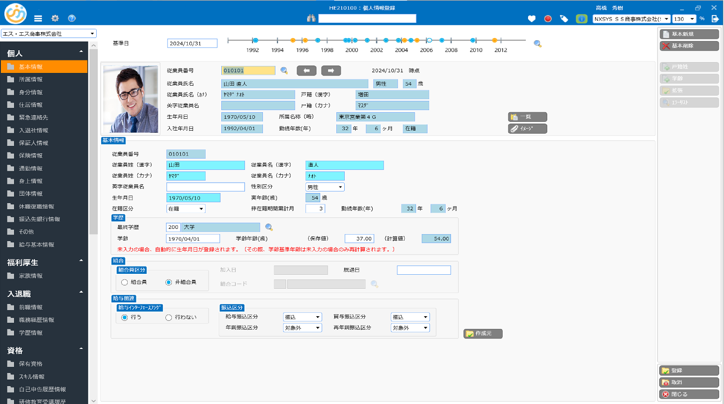
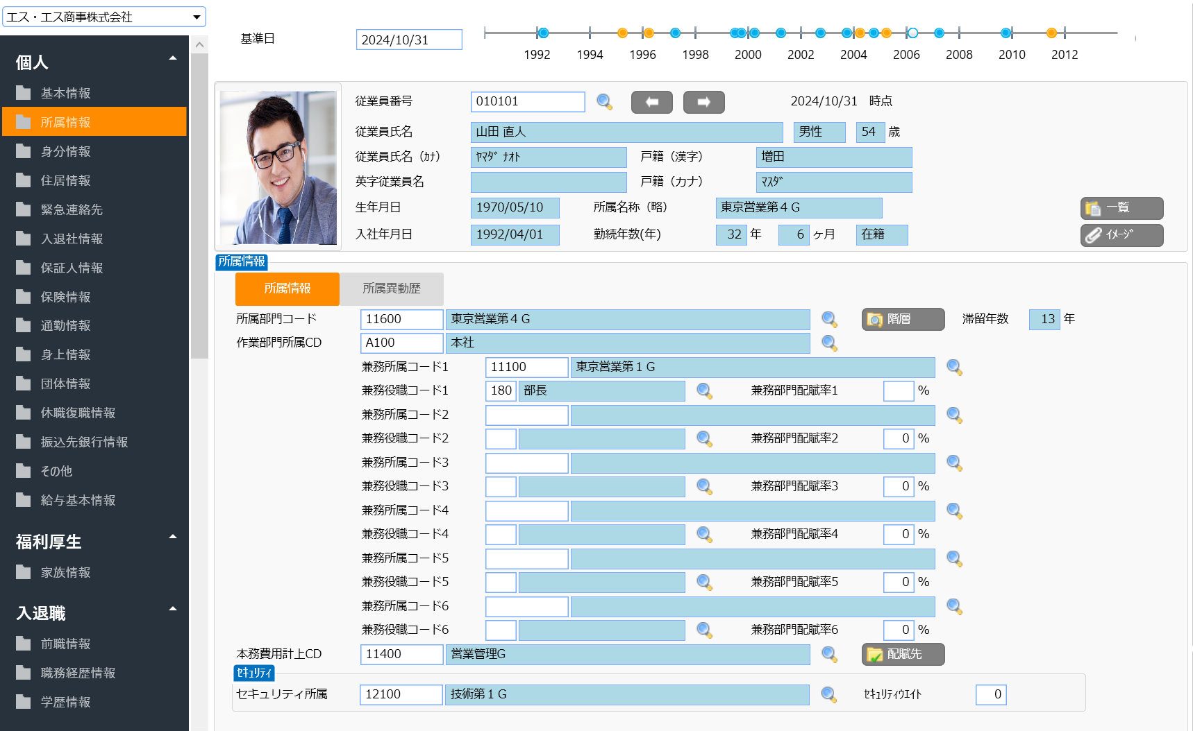
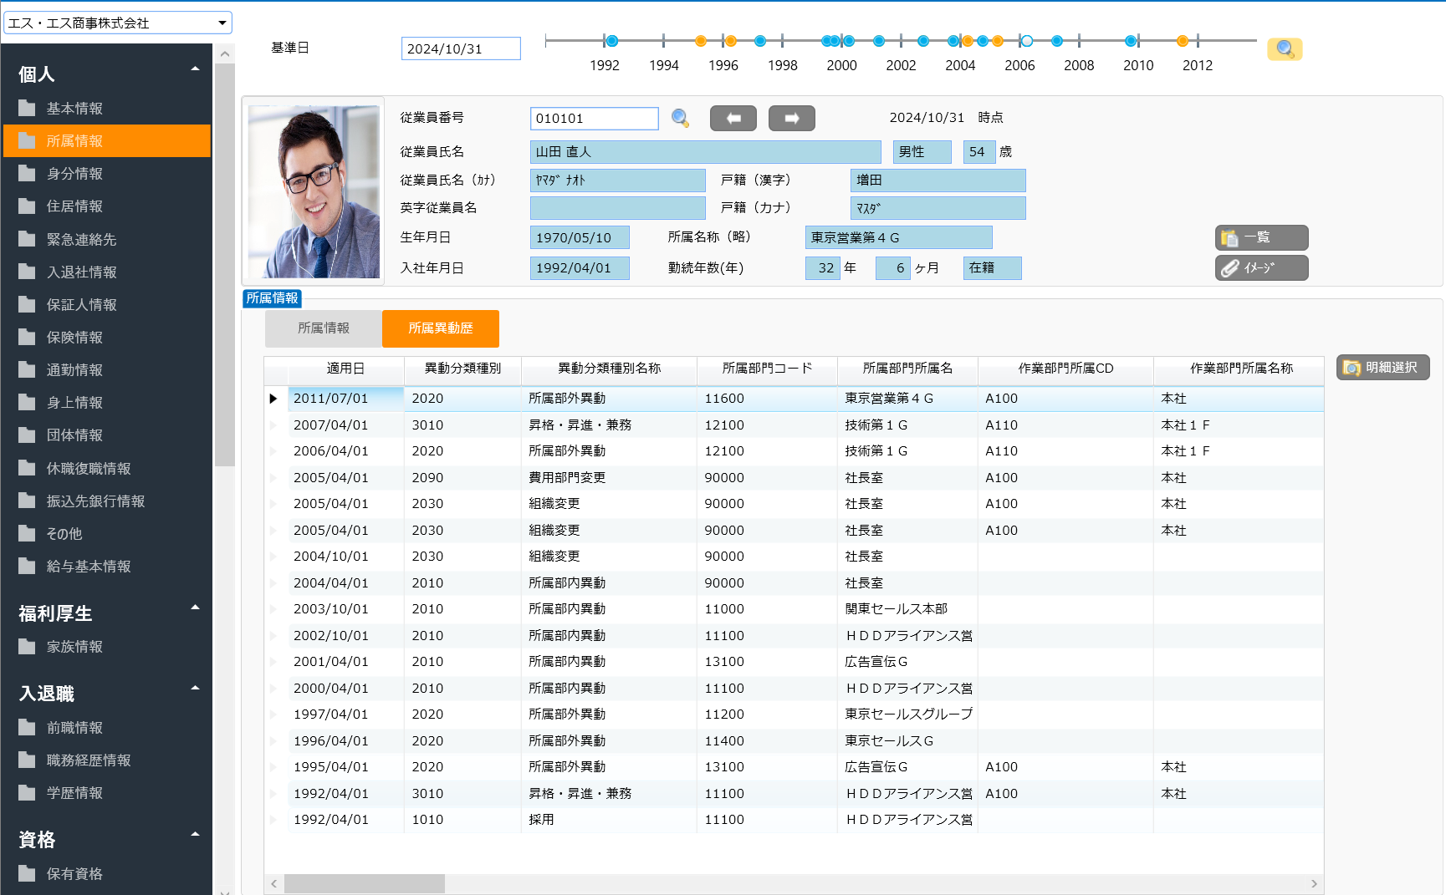
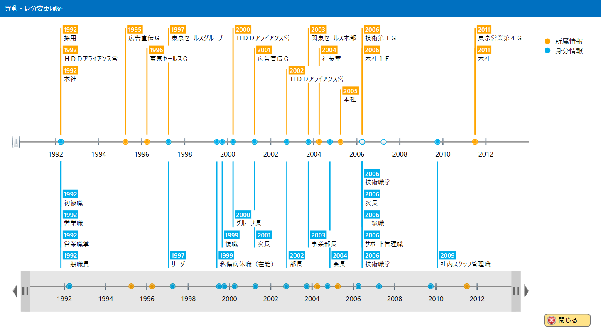
個人情報登録 → 標準項目説明、基準日変更
個人情報登録画面
所属情報タブ
①
③
②
所属情報タブ
⑤
タイムライン
④
⑥
説明シナリオ
1/2
1.個人情報登録画面では従業員の一人ひとりの情報が確認できます
★操作･･･従業員番号に「010101」を入力し、Enterキーを押す
2.ヘッダーの部分でログイン日時点の情報が確認でき、左側の黒い項目タブは基準日時点の 情報が確認できます
★操作･･･いくつかのタブを押し、表示情報が切り替わることを説明する。最後に所属情報タブを開く
3. 例えばですが、この山田直人さんは現在は東京営業第4グループに13年いるという情報が
確認できますが、基準日を2010年に変えると、技術第1グループに4年いるという基準日時点
の情報をすぐに確認することができます
★操作･･･②の部分にカーソルをあて、所属部門を読む。③の基準日を「2010年」に変更し、2010年時点ではどこの部署に所属していたのか②を読み上げる
4.所属異動歴はこのように一覧形式でも確認できますが、より見やすくタイムライン形式で直
感的に所属と身分を確認することも可能です
★操作･･･③基準日を今日に戻し、④の所属異動歴サブタブをクリック。⑤の虫眼鏡マークをクリックし、タイムラインを開く。⑥のバーを適当な期間に絞り所属と身分情報が分かりやすく確認できることを説明する

Slide 5
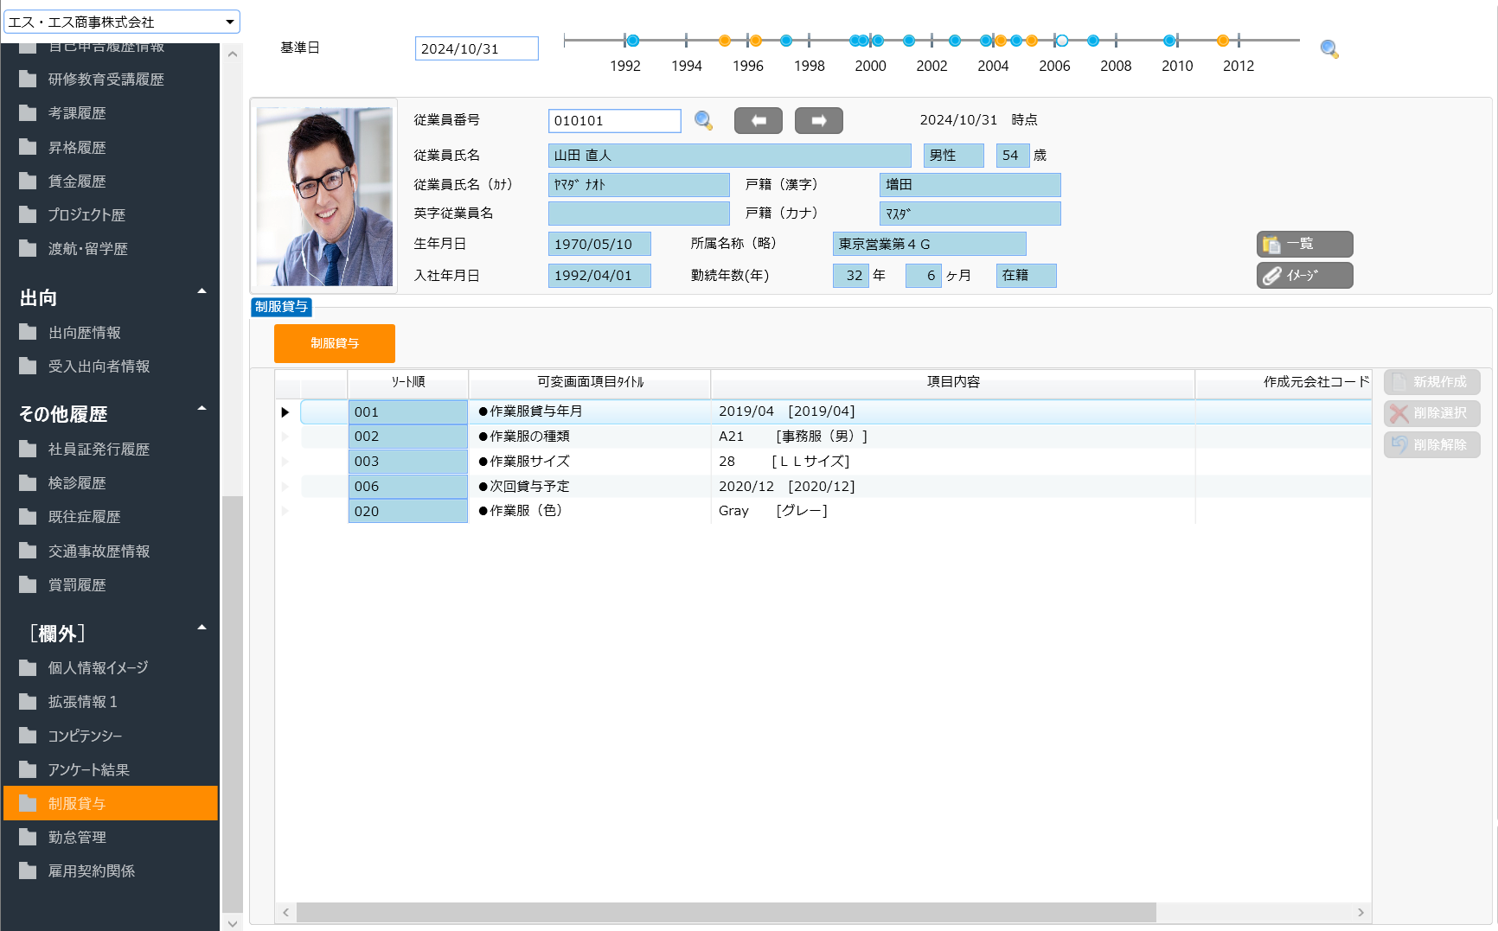
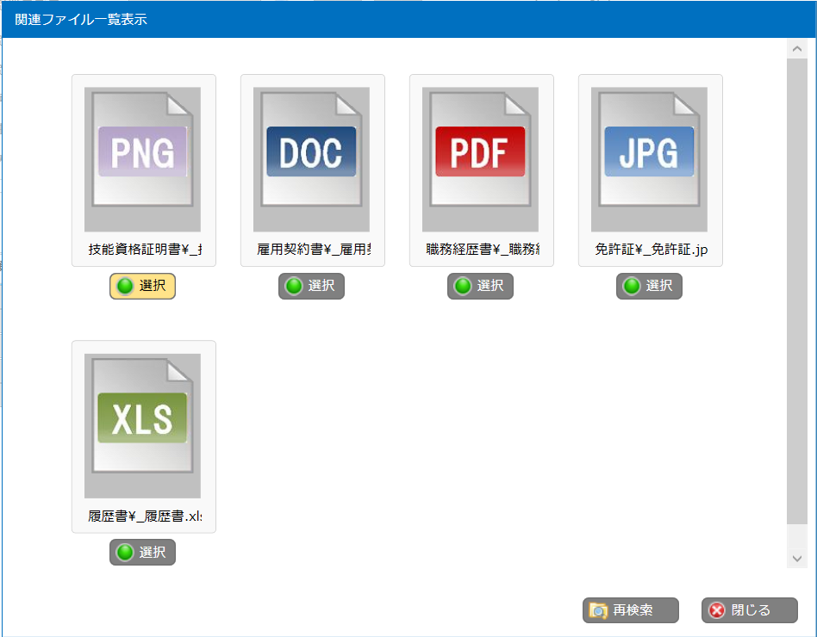

個人情報登録 → 拡張項目説明、一覧(ファイル)表示
個人情報登録画面
一覧
⑦
⑨
⑩
⑧
説明シナリオ
2/2
5.標準項目で様々な情報を管理いただけますが、さらに約2万項目の自由にご追加いただける
拡張項目をご用意しております。御社独自の項目も管理いただけます
★操作･･･⑦をスクロールし、一番下の「欄外」を見せる。お客様に合わせて、⑧「アンケート結果」「制服貸与」「雇用契約関係」などのタブを開き説明する
６.このような文字情報だけでなく、資格の証明書や履歴書などのファイルもSuperStreamから
ご確認いただくことが可能です
★操作･･･⑨の一覧をクリックし、⑩の技術資格証明書をクリックする。その他のファイルも必要に応じてクリックし、ファイル管理も行えることを説明する

Slide 6
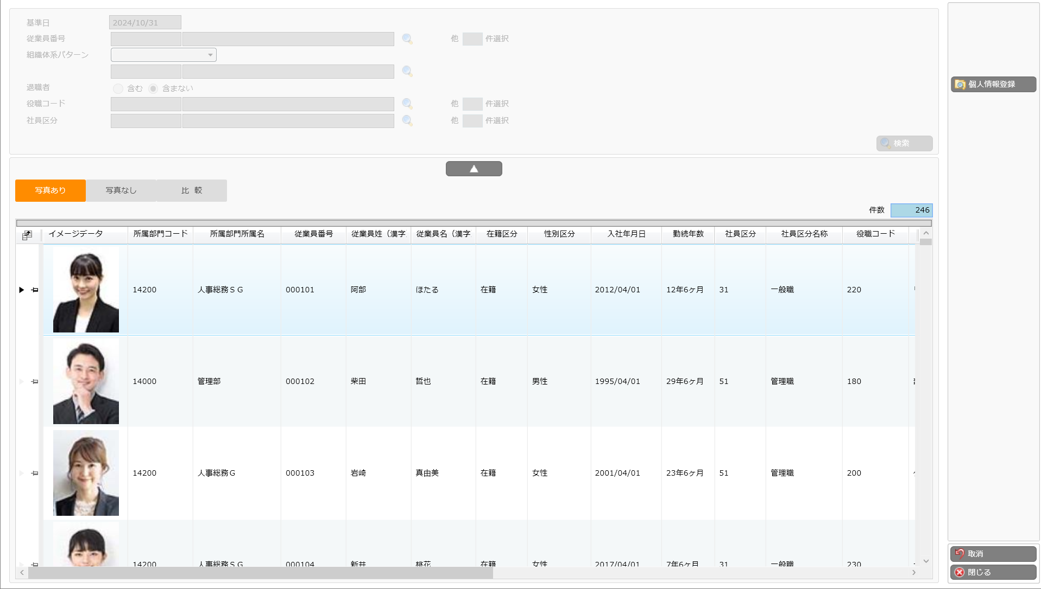
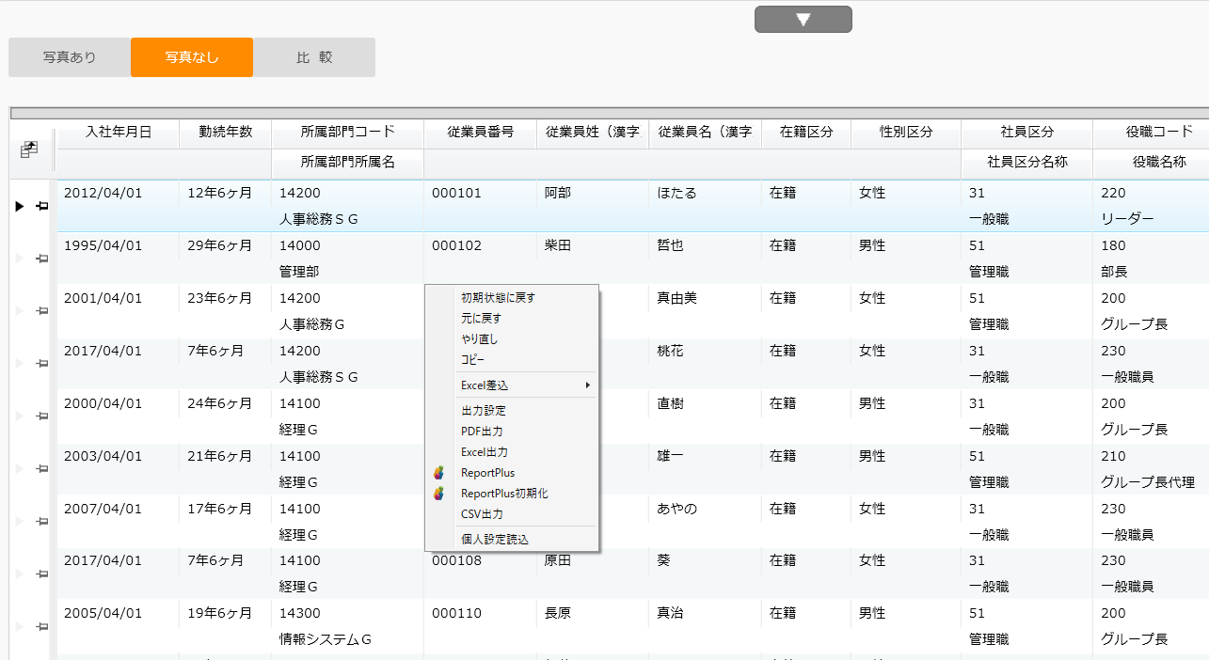
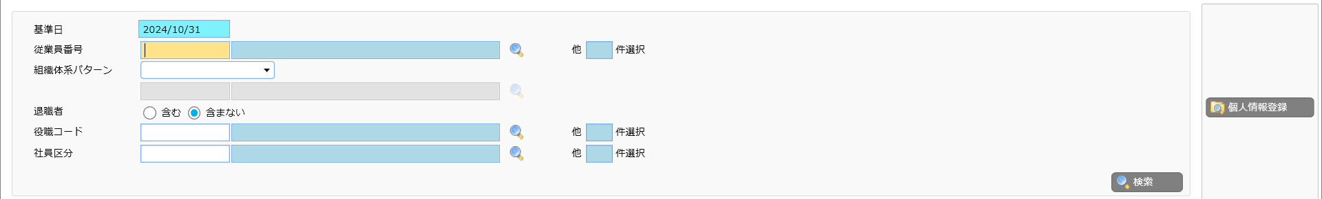
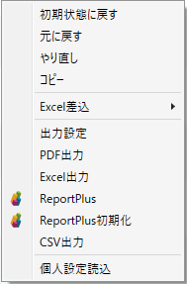
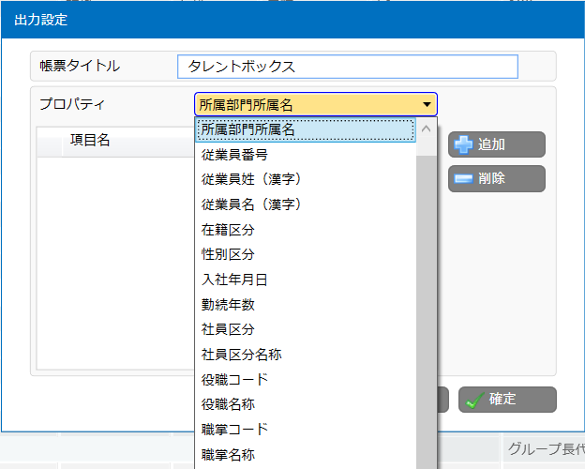
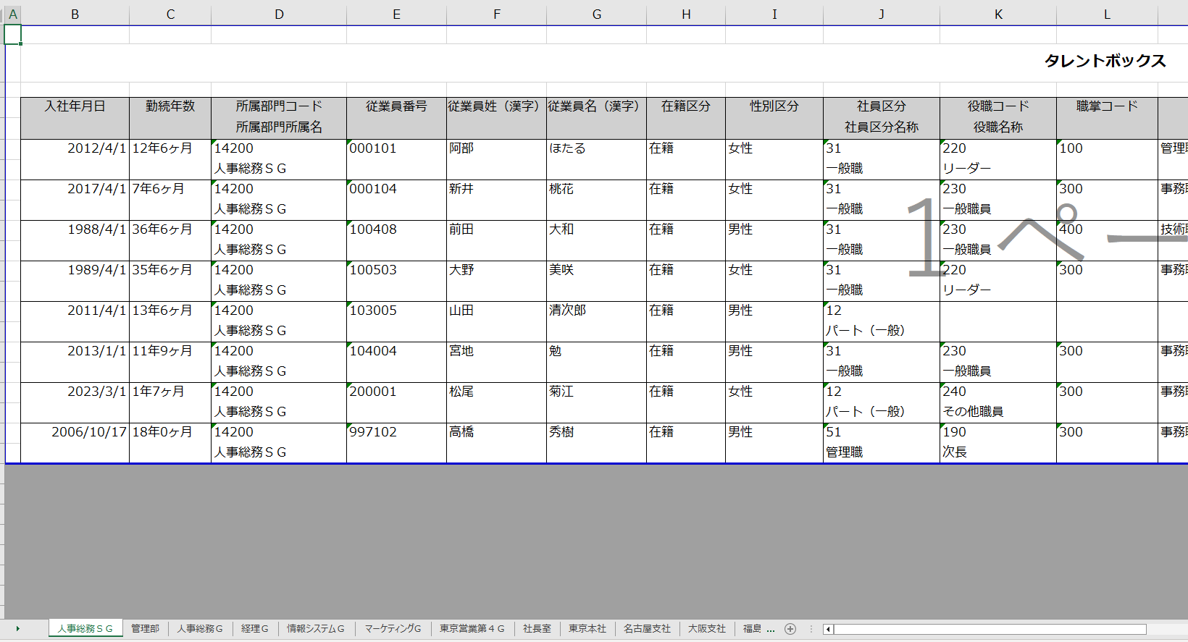
タレントボックス → 項目順の変更、Excel出力
タレントボックス画面
右クリック小画面
②
①
③出力設定
⑤Excel出力
出力設定画面
Excel画面
④
説明シナリオ
１/３
1.続いて、タレントボックスでは先ほどご覧いただいた従業員の基本情報を一覧形式で確認
いただけます。表示形式は写真あり、写真なし、比較の3つの形式で表示可能です
★操作･･･①検索ボタンを押す。②のボタンをそれぞれクリックし、表示形式が変わることを説明する。最後に写真なしをクリックする
2.ここでSuperStreamの特徴であるExcelのような操作感について説明いたします
項目を好きな順番に並び替えることができたり、項目を上下に段組みにすることが可能です
★操作･･･入社年月日や勤続年数を先頭に置き、コードと名称を適当に段組みにする
3.これらのデータは、Excelへの出力もできます。Excelへの出力は、このまま出力もできるの
ですが、さらにシート別出力機能もあります。たとえば、出力設定から、部門名称を選択し、
Excel出力を行ってみます
★操作･･･③右クリック出力設定、④プロパティに所属部門所属名を選択し、確定する。その後、⑤右クリック
Excel出力をおす
4. Excelが自動的に起動します。先ほど指定した、部門別にシートが分かれて、並び替えた
項目順でExcel出力します。このように、用途に合わせたExcel出力が可能となっております。
便利じゃないですか？並び替えた情報は記憶されるため毎回並び替え直す必要はございませ
ん。ご安心ください
★操作･･･出力されたExcelで、部門ごとのシートをクリックする。項目順等を確認いただいた後、Excelを閉じる

Slide 7
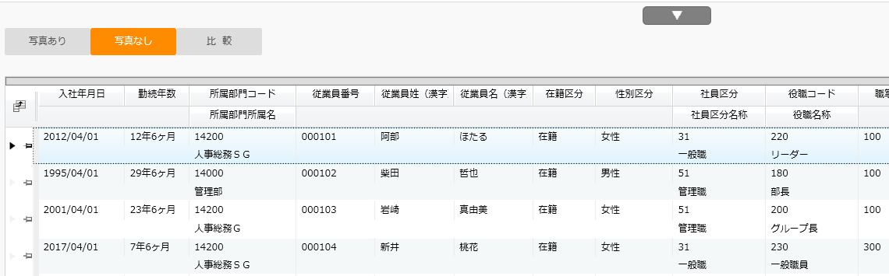
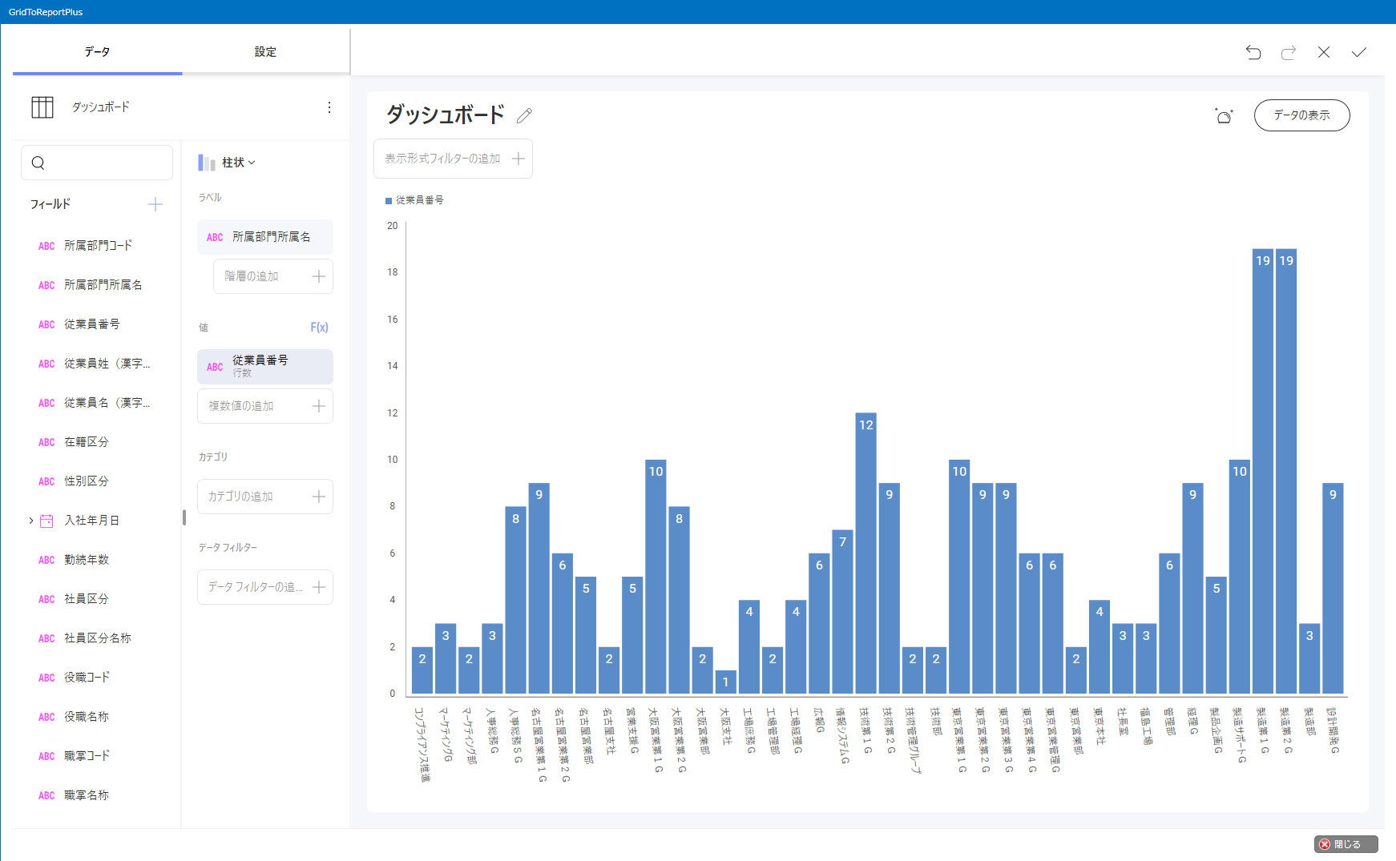
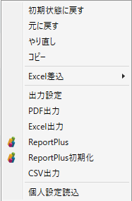
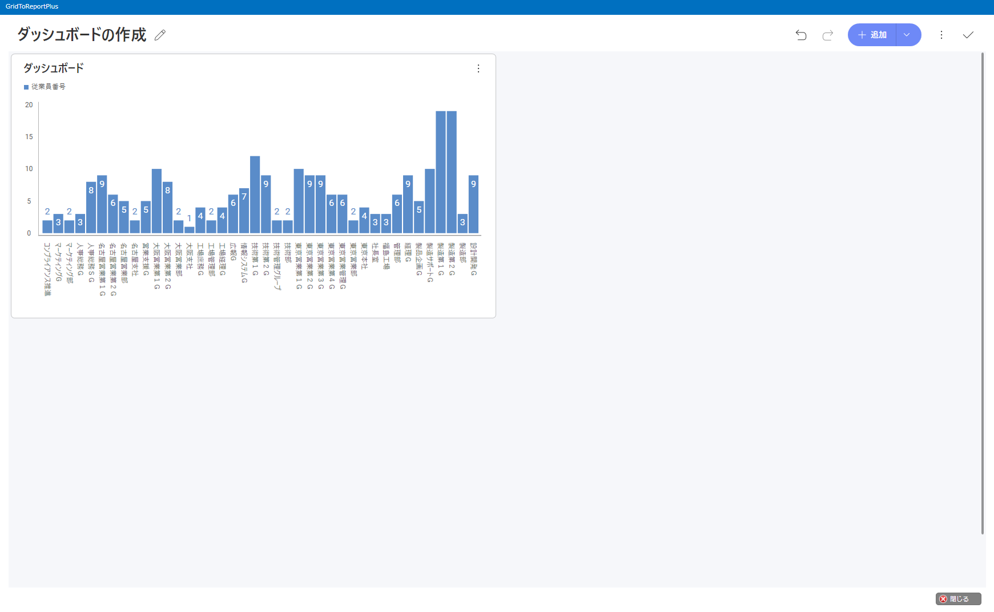
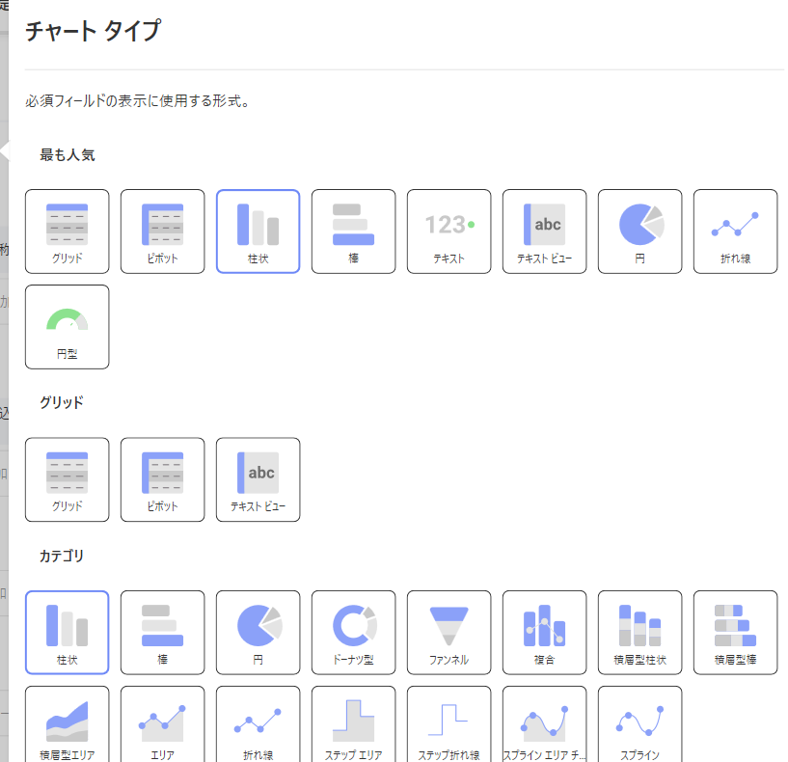
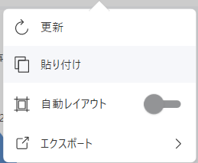
タレントボックス → Reportplus(ボード未作成の場合)
右クリック小画面
Reportplus
⑦
⑥
⑧
⑨
⑩
⑪
約30種類の表示形式の中から任意のグラフを選択
説明シナリオ
２/３
5.Reportplusは、人事情報を様々な形で分析することが可能です。実際に作成していきます
例えば、ラベルに所属部門所属名、値に従業員番号を配置してみます
★操作･･･⑥右クリック後にReportplusを押下する。フィールド一覧から⑦の操作をおこなう
6.項目をドラッグアンドドロップしただけでグラフを作成することができました
縦棒グラフだけでなく約30種類の表示形式がございますので、見たい形で人事情報を分析
することが可能です
★操作･･･⑧柱状をクリック。適当に形式を選択し、様々な形で表示する。その後、⑨チェックマークをクリックし、編集したものを保存する。
7.作成したグラフはテンプレートとして保存されますので、いつでも同じ形式で確認が可能で
す。また、画像にエクスポートすることもできるので、社内への展開も容易です
★操作･･･⑩右から2つ目の点々をクリックする。その後⑪エクスポートをクリック

Slide 8
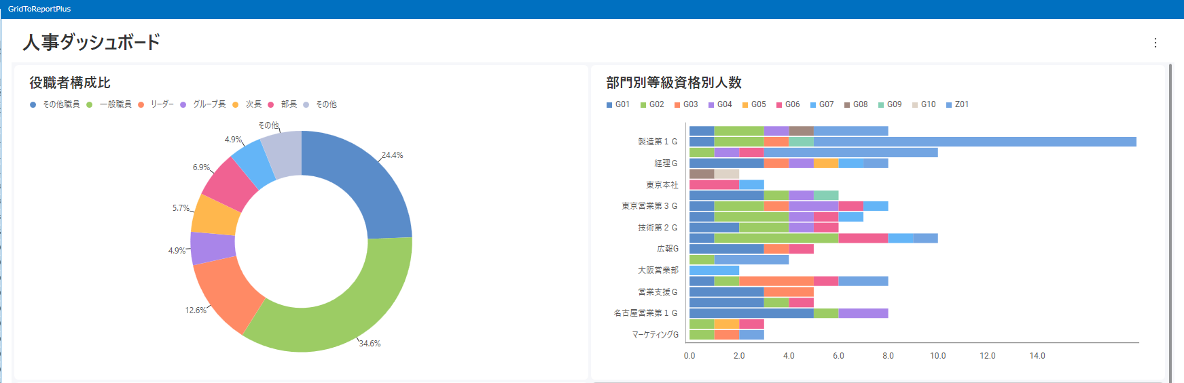
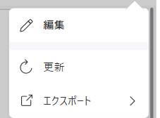
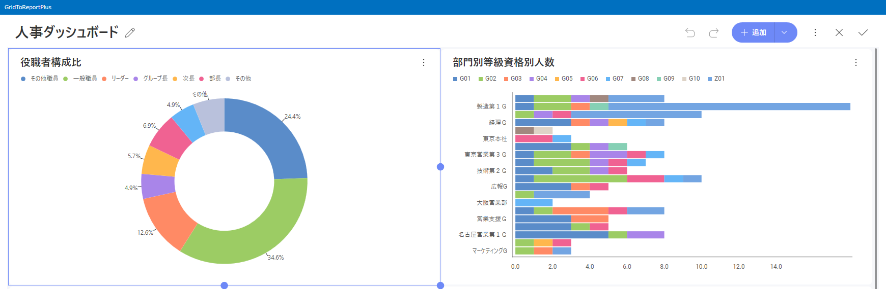
タレントボックス → Reportplus（ボード作成済み場合）
Reportplus
⑦
⑥
⑧
⑨
⑩
⑪
説明シナリオ
２/３
5. Reportplusは、人事を様々な形で分析することが可能です。 実際に作成していきます
例えば、ラベルに所属部門所属名、値に従業員番号を配置してみます
★操作･･･⑥右クリック後にReportplusを押下する。⑦⑧を押し新規作成をする
6.項目をドラッグアンドドロップしただけでグラフを作成することができました
縦棒グラフだけでなく約30種類の表示形式がございますので、見たい形で人事情報を分析
することが可能です
★操作･･･⑩柱状をクリック。適当に形式を選択し、様々な形で表示する。その後、×を押す
7.作成したグラフはテンプレートとして保存されますので、いつでも同じ形式で確認が可能で
す。また、画像にエクスポートすることもできるので、社内への展開も容易です
★操作･･･⑪右から2つ目の点々をクリックし、その後エクスポートをクリック

Slide 9
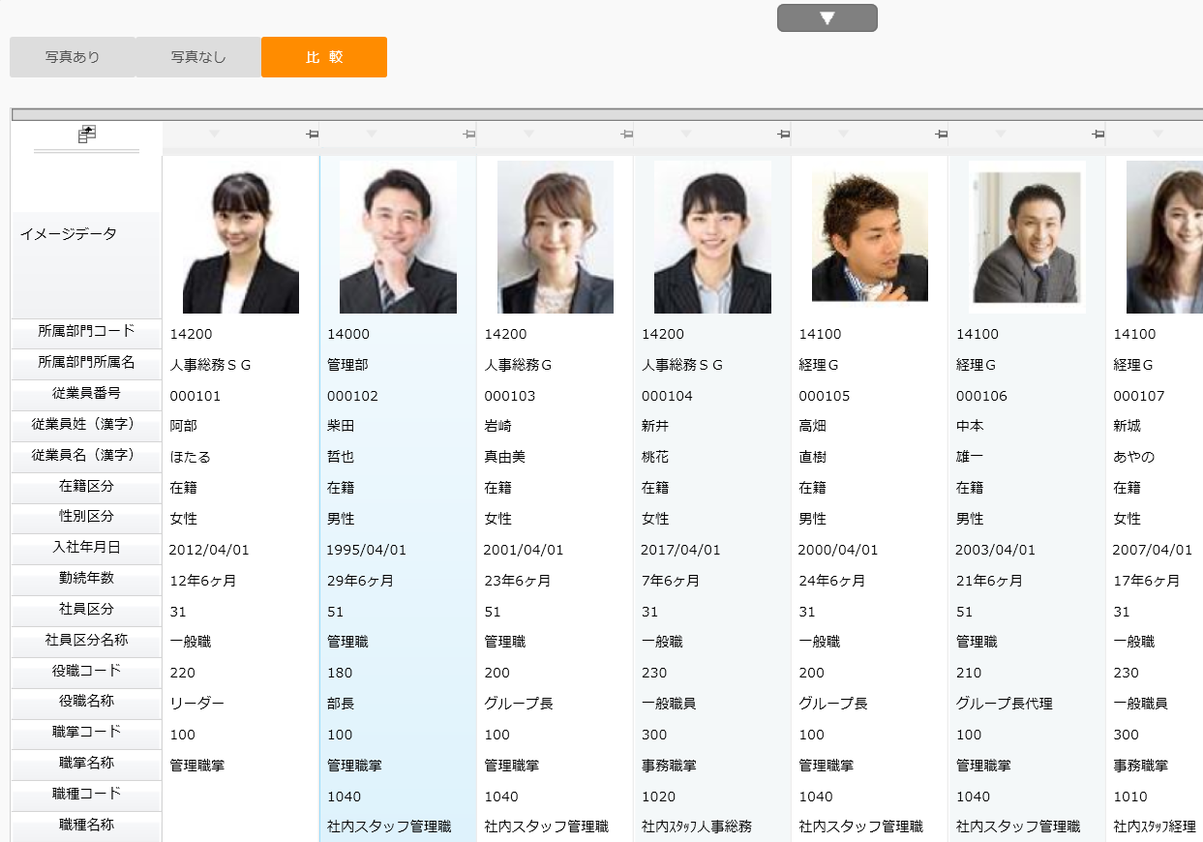
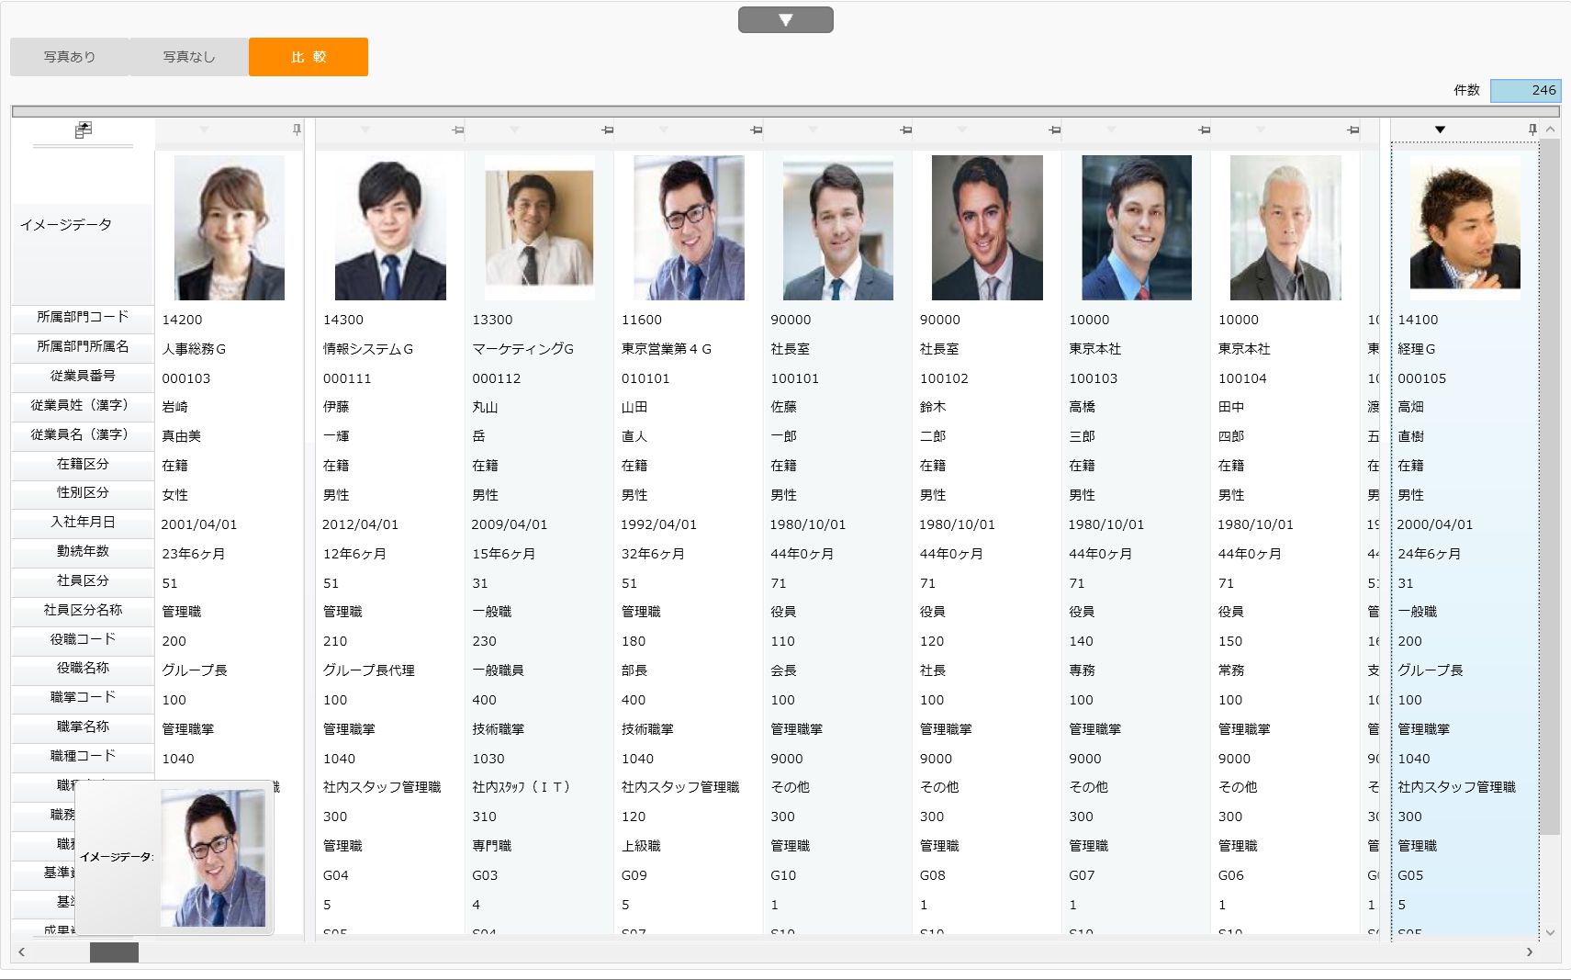

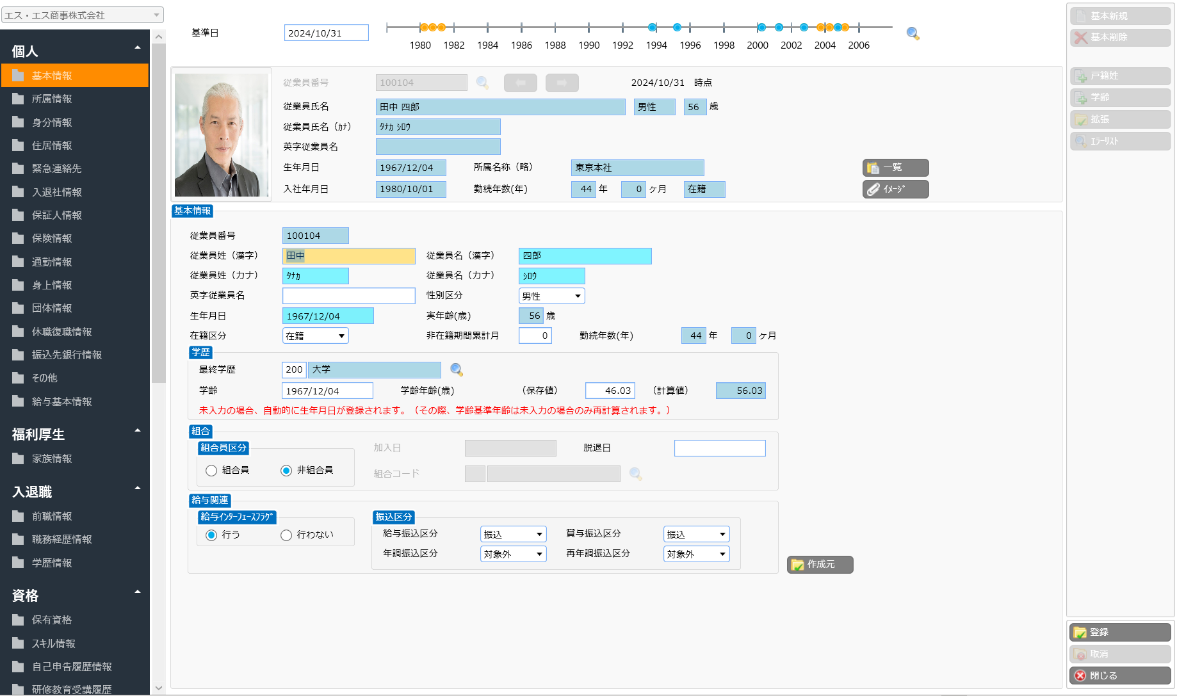
タレントボックス → ドリルダウン
タレントボックス画面
⑫
⑬
⑮
⑭
個人情報登録画面
⑯
説明シナリオ
３/３
8. 最後に比較タブを見ていきますと、今度は従業員情報が横に並んでいます。気になる従業員さんを左と右に固定し、見比べることもできます
★操作･･･⑫比較タブを選択。適当な人を2人選びピンマークをクリック後、それぞれ ⑬左に固定、右に固定 を
クリックする
9.気になる従業員さんがいたらダブルクリックします。すると、最初にご覧いただいた
従業員情報を確認する画面までドリルダウンします
★操作･･･⑭横にスクロールし、固定されていることを確認いただいたら、⑮適当な人をダブルクリック
10.このように気になったらすぐに従業員さんの詳細情報までご確認いただけます
★操作･･･⑯タイムラインなどを開き従業員情報が確認できることを説明する

Slide 10
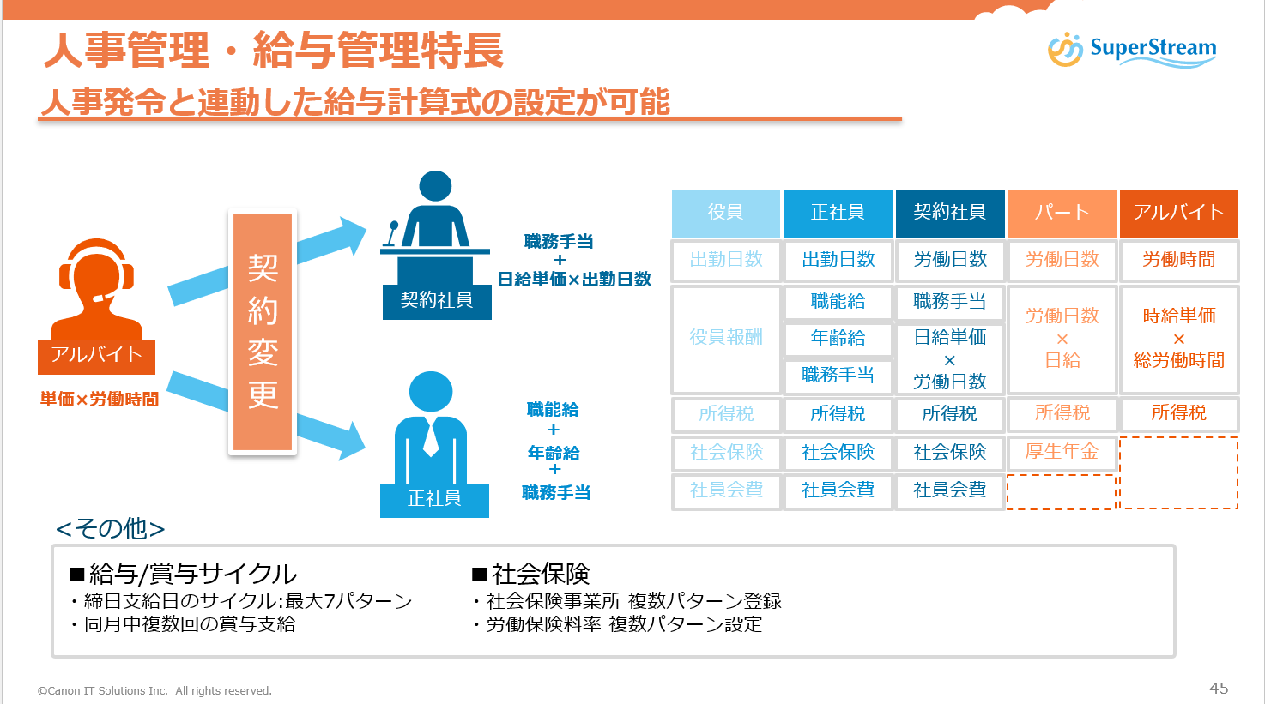
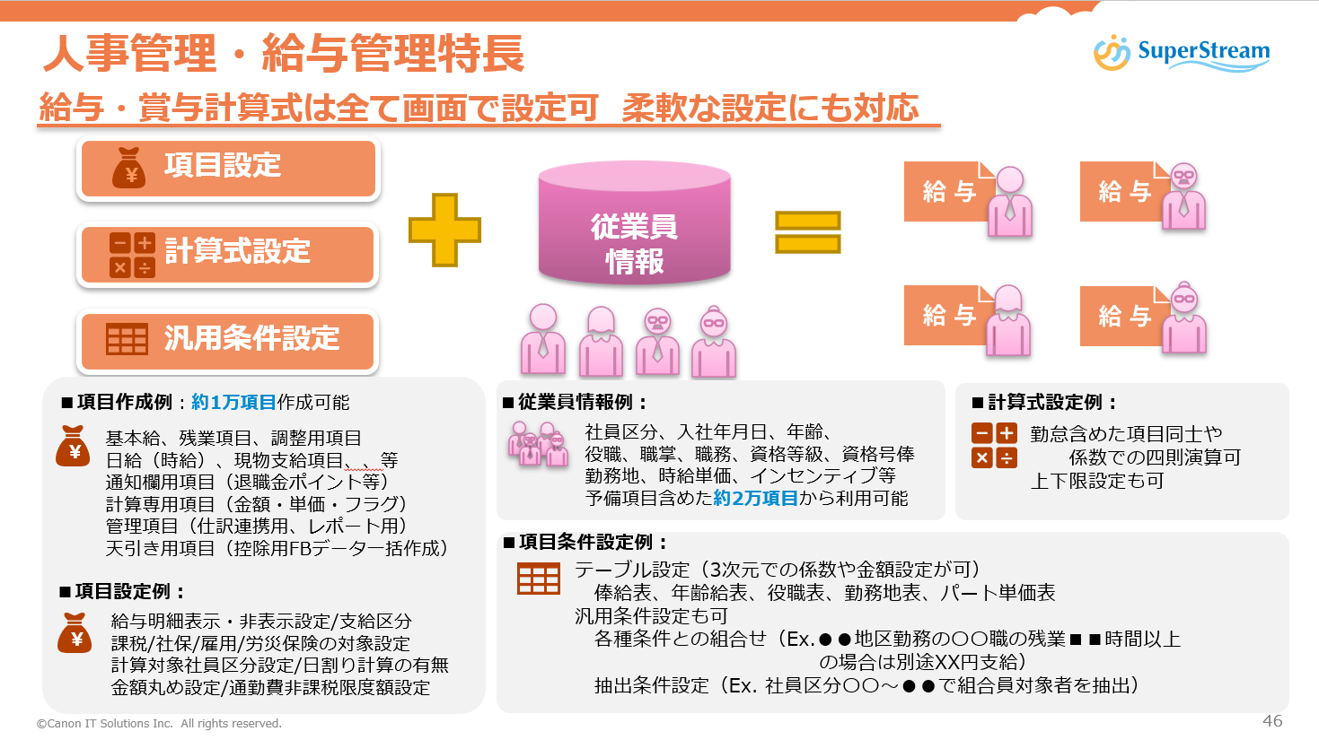
PowerPointでSuperStream-NX給与管理の仕組み説明
SuperStream-NX 人事給与ソリューションご紹介資料(概要版)
P.45,46（2025/08時点）
説明シナリオ
1.続いて給与管理機能のご紹介です。まずPowerPointでご紹介いたします
給与計算は人事情報と連動し、その方の身分に合った給与金額を自動算出します
例えば、アルバイトだった方が正社員になった場合、アルバイト時代はアルバイトの計算式
を基に給与金額が決まってましたが、正社員として給与管理に従業員データを連携することで
自動的に正社員用の計算式が適用され、身分に合った給与金額を算出可能です
★操作･･･SuperStream-NX 人事給与ソリューションご紹介資料(概要版)のP.45を開く
2.このような給与計算を行うために項目設定、計算式設定、条件設定を柔軟に行うことが可能
です。給与項目は支給控除併せて約１万項目設定可能です。そして項目を組み合わせて計算式
の作成、自由に追加できる２万項目を含めた従業員情報を基にした条件設定も可能です
★操作･･･ SuperStream-NX 人事給与ソリューションご紹介資料(概要版)のP.46を開く

Slide 11
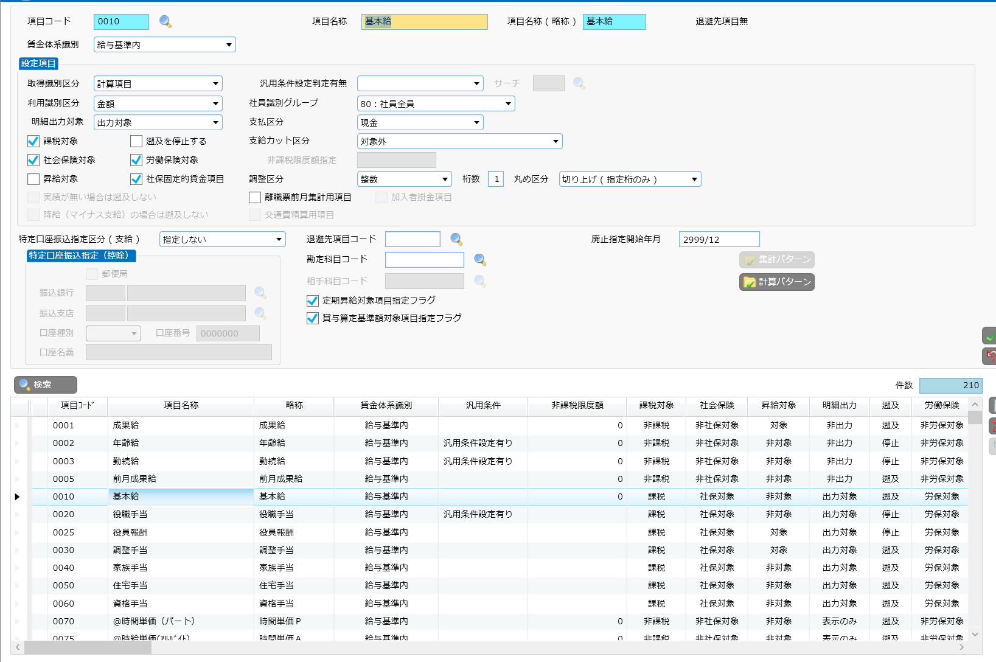
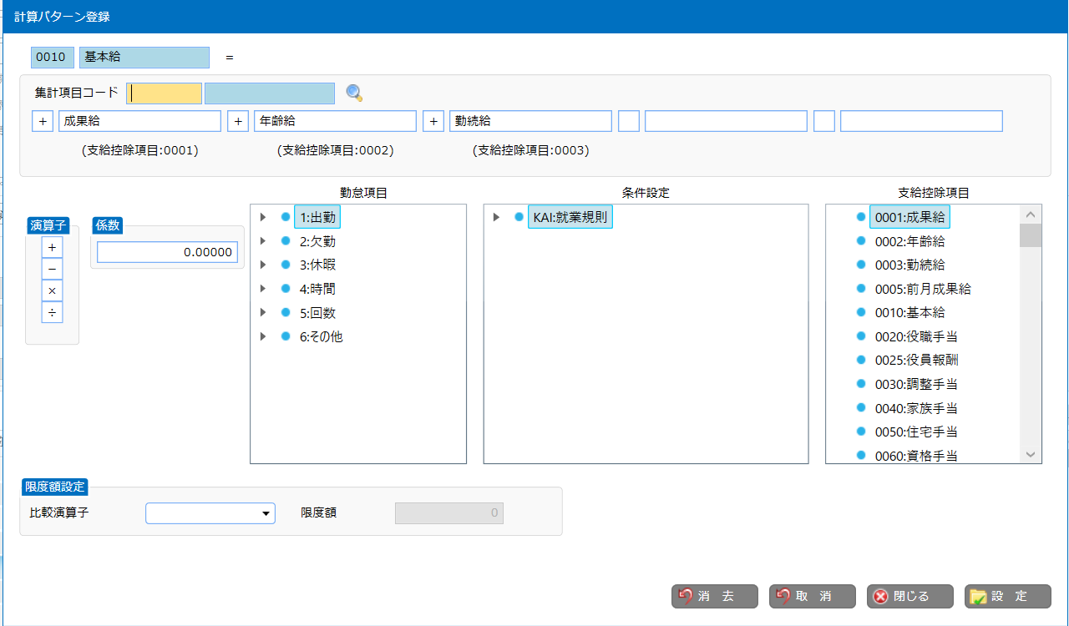
給与体系情報登録→ 計算式作成イメージ説明
給与体系情報登録
①
④
②
③
⑤
①
説明シナリオ
1.実際の画面で計算式の設定をご紹介いたします。こちらの画面で支給控除項目の設定、
計算式の設定ができます。例えば基本給を開くと、社員全員に向けての項目である といった
ようにどの社員区分向けの項目なのか設定することが可能です。また、このような項目を
組み合わせて計算式の作成が可能です
★操作･･･①検索ボタンで全件検索し基本給を選択、または項目コード欄に「0010」を入力し基本給を表示
②の社員識別グループを指し、どの社員区分が利用する項目なのか説明する。③計算パターンをクリックする
2.基本給の計算式を見てみると基本給は成果給と年齢給と勤続給を足したものである という
ように項目を組み合わせて計算式を作成することが可能です。さらに項目を組み合わせるだけ
でなく係数を直接入力することも可能です。PowerPointでもご説明しましたが、
このような計算式だけでなく、従業員情報を使った条件式なども柔軟に作成することも
できます。
★操作･･･④,⑤を指しながら説明する。

Slide 12
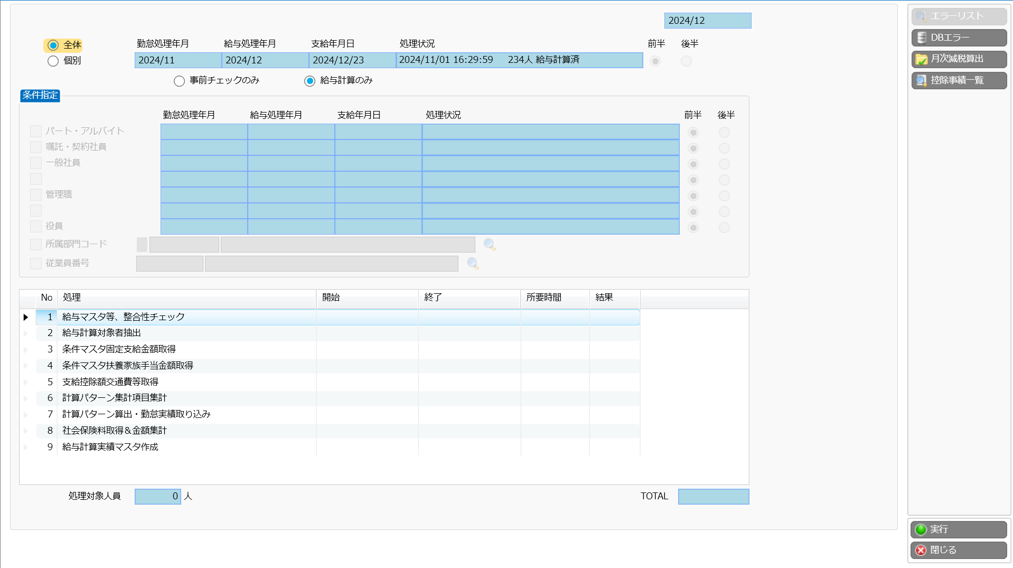
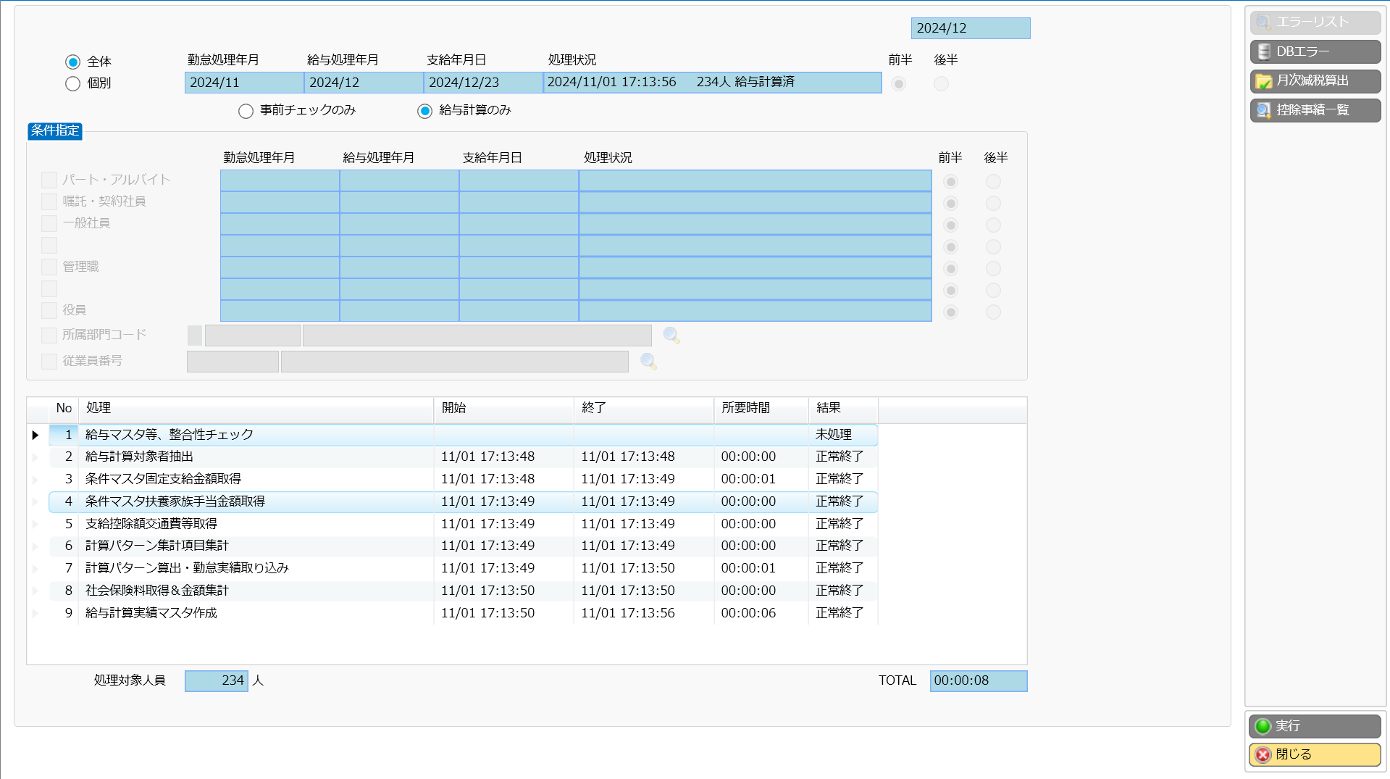
月次給与計算処理 → 計算実行
月次給与計算画面
②
①
説明シナリオ
1. では、給与計算を実行したいと思ます
給与計算は全社だけでなく、パートアルバイトだけ、特定の部門や個人を選んで給与計算を
実行することができます。給与計算を実行することで先ほどご紹介した計算式、条件式などを
基に一人ひとりの給与金額を算出します
★操作･･･①の実行ボタンを押してから説明をする（計算待ち時間を沈黙にしない為）
2.大体この人数でこのくらいの時間で給与計算を実行することが可能です
★操作･･･②を指して、給与計算に時間がかからないことを体感してもらう

Slide 13
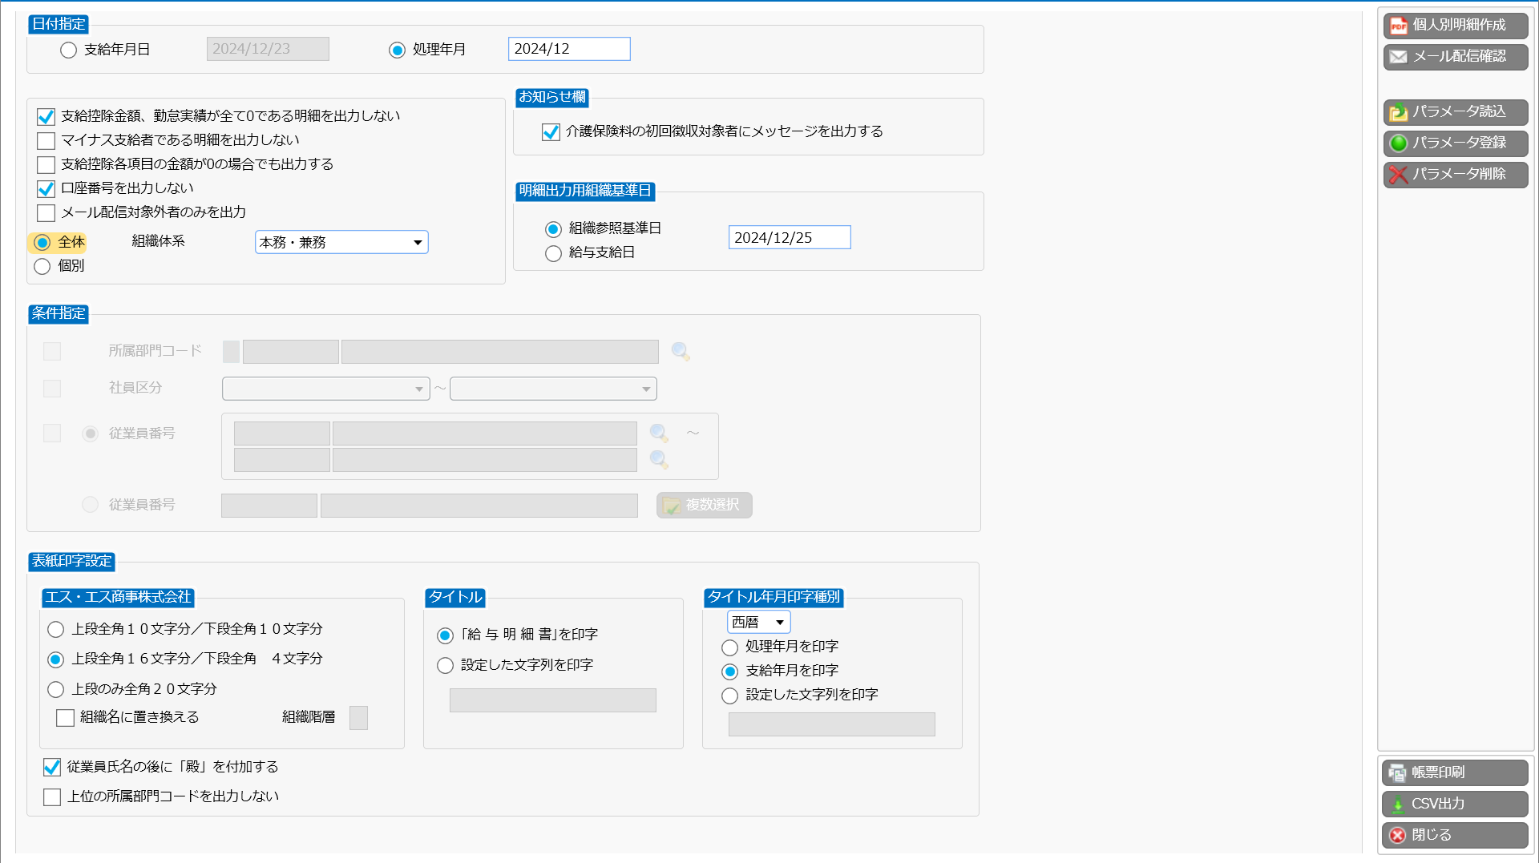
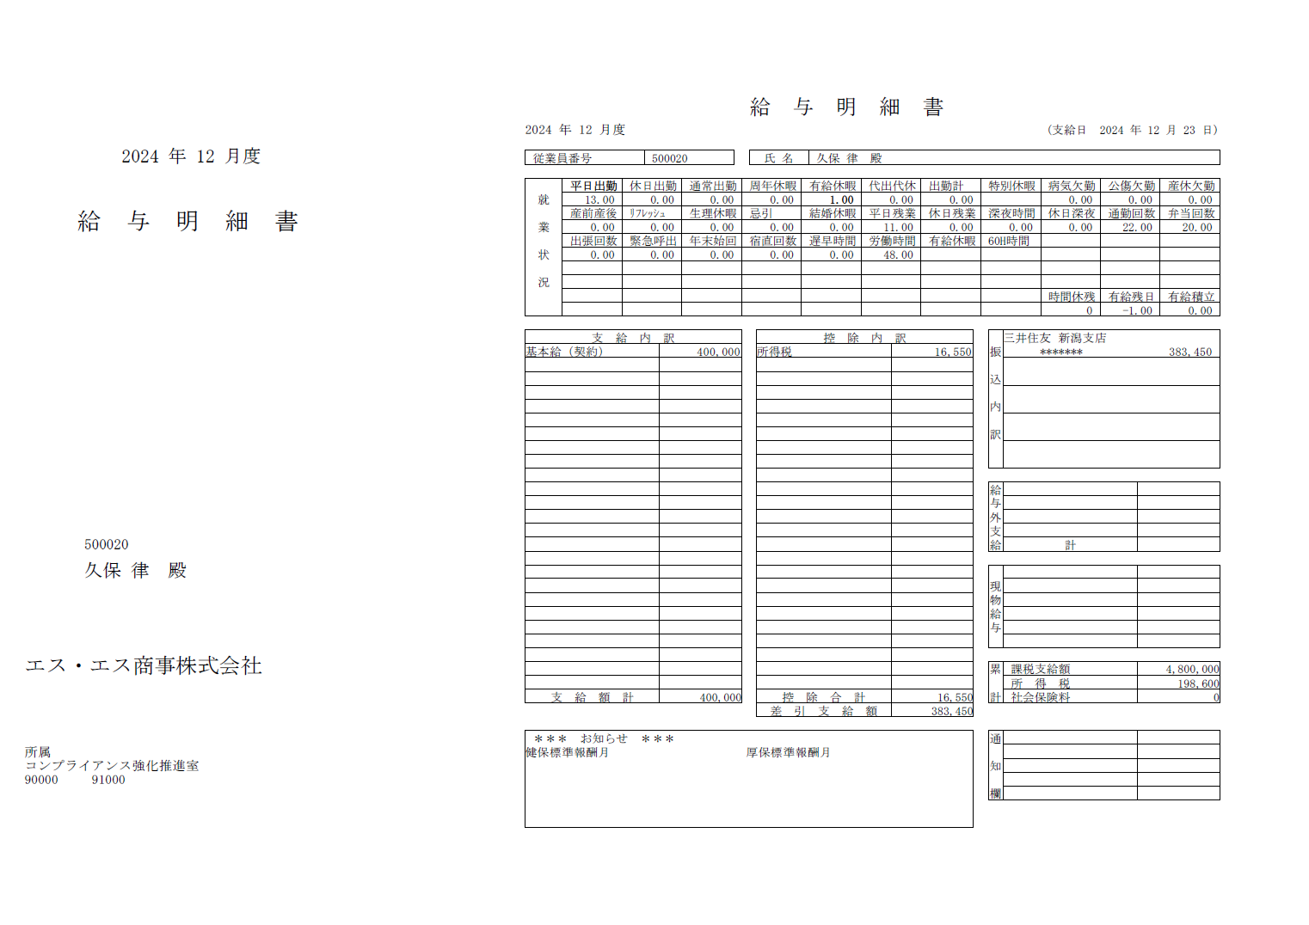
給与明細書→ 帳票印刷、明細書レイアウト説明
給与明細書出力画面
給与明細書
②
①
説明シナリオ
1.給与計算結果を給与明細書で確認していきます。給与明細書は紙で出力することもできますし、
標準機能でメール配信することも可能です。また、人事諸届・照会でweb明細をご確認いただ
くことも可能です。明細書も全社で出力するか、部門や人を選択して出力することができます
★操作･･･①の帳票印刷ボタンを押してから説明をする（計算待ち時間を沈黙にしない為）
②のメール配信ボタンにカーソルをあてる
2.給与明細書は左側が表紙で右側見開き2ページで明細を確認できるレイアウトになっています
上に就業状況があり、下に支給内訳、控除内訳がそれぞれ25項目ずつ表示できます
★操作･･･明細書のそれぞれの位置を指しながら説明をする
3.ご覧いただけますようにパートさんにはパートさんに必要な項目が上詰めで、
★操作･･･PDFをスクロールし、＠時間単価(パート)が表示されたら止めて説明する
社員さんには社員さんに必要な項目が表示されます。表示項目は足りそうですか？
★操作･･･再度PDFをスクロールし、基本給が表示されたら止めて説明する
4.その他個人毎のお知らせ欄などをご用意しております
★操作･･･お知らせ欄の位置を指しながら説明をする

Slide 14
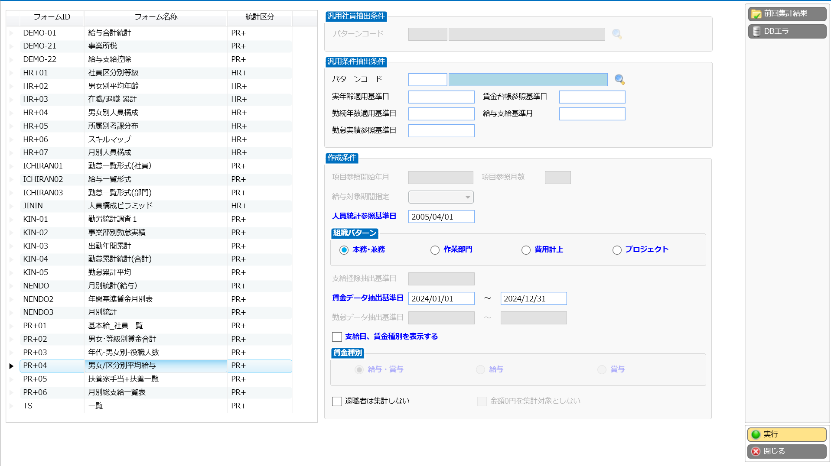
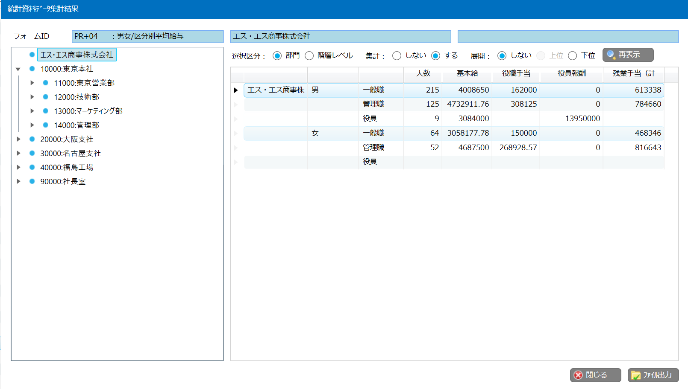
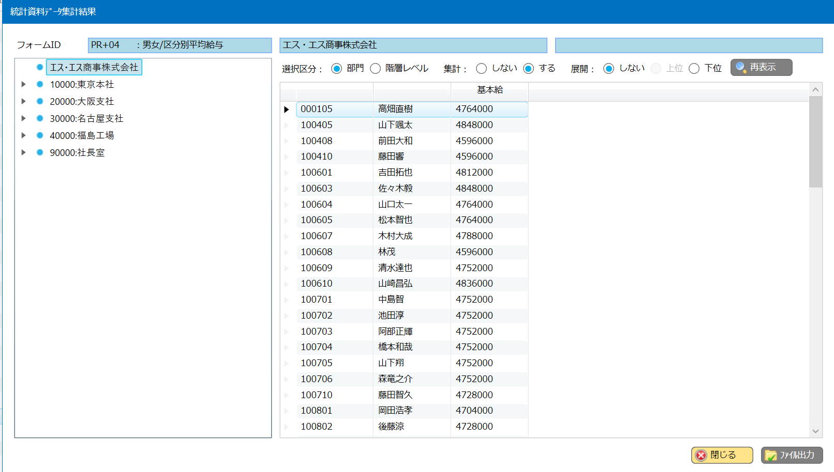
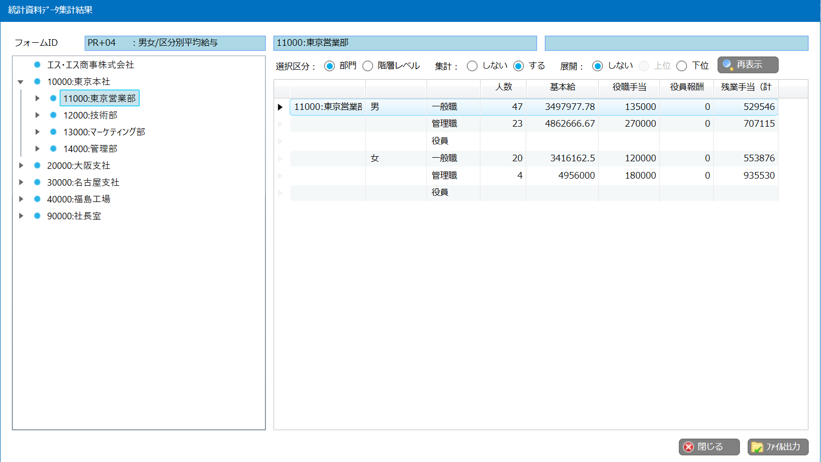
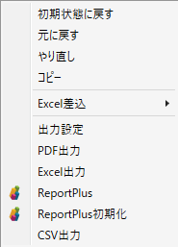
統計資料データ集計 → データ出力
統計資料データ集計画面
集計実行後画面
④
①
②
③
一般職・基本給ドリルダウン画面
東京営業部画面
⑤
⑥
⑦右クリック
説明シナリオ
1.最後に給与データを集計・出力する機能についてご説明いたします
こちらの統計資料は給与管理、人事管理どちらも使える集計機能です
出力したい項目を縦軸、横軸、組織の3次元で集計することができます。本日は給与データ
の男女/区分別平均給与を出力いたします
★操作･･･①男女/区分別平均賃金を選択。②賃金データ抽出基準日に適当な日付を入力する(ex.2025/01/01～2025/12/31) ③実行ボタンクリック
2.集計結果はこのように左側に組織、右側にテーブルが表示されます。気になる数字がございましたら、ダブルクリックするとドリルダウンし該当者を確認することができます。
★操作･･･④一般職・基本給をダブルクリックする。⑤その後適当な人をダブルクリックし、集計データに戻る
3.今は全社で見ていますが、例えば組織を東京営業部に変更するとこのように東京営業部内で
集計することができます
★操作･･･⑥東京営業部をダブルクリック
3.こちらの統計資料の画面も他の画面同様にExcelやPDFに出力できますし、Reportplusで
分析することもできます
★操作･･･⑦右クリックし、説明をする

Slide 15
SuperStream-NX 簡易デモシナリオ
対象プロダクト ： SuperStream-NX 人事管理（2025-06-01版）
SuperStream-NX 給与管理（2025-06-01版）
作成日 ： 2025年8月
お問い合わせ ： キヤノンＩＴソリューションズ株式会社
ＳｕｐｅｒＳｔｒｅａｍ統括本部 ＳＳ営業支援課

